Slide 1
מבוא לגיאודזיה
-בלמ"ס-
חלק ב'

Slide 2
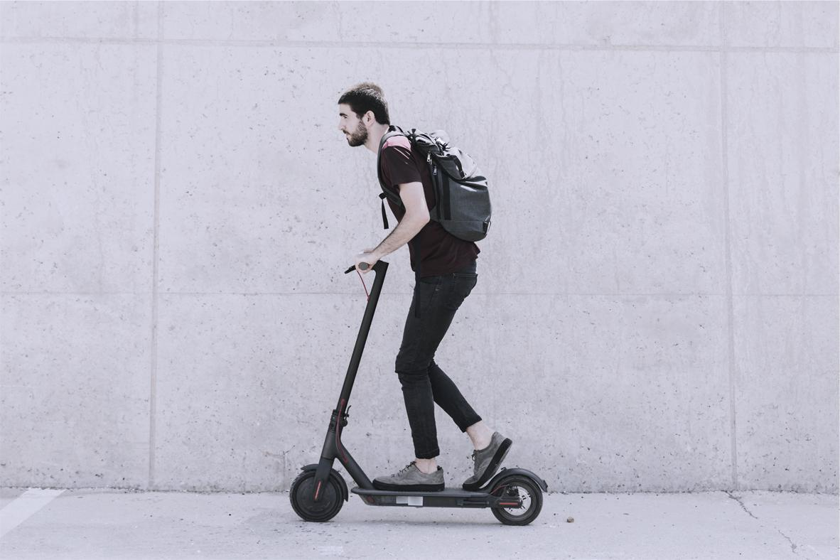
גיאודזיה – תורת המיפוי
גופי ייחוס מרחביים
שיטות הטלה
מערכות ייחוס
אזימוט
סיכום
מפת שיעור

Slide 3
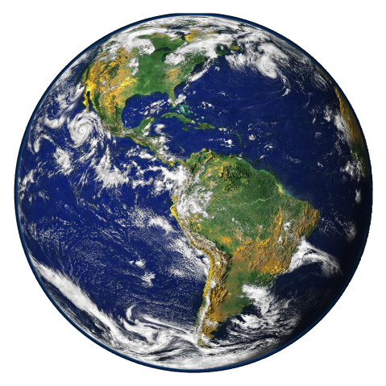
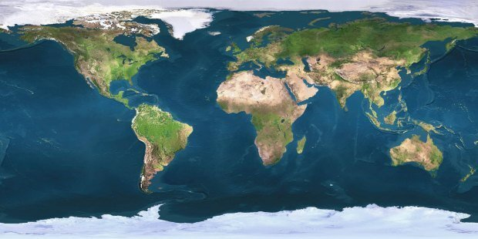
היטלים
היטל – מעבר מעולם תלת ממדי לדו ממדי
קיימות שלוש שיטות הטלה:
  גלילי
  חרוטי
  אזימוטלי
קיימים שני היטלים מרכזיים:
  גיאוגרפי
  היטל UTM
-בלמ"ס-

Slide 4
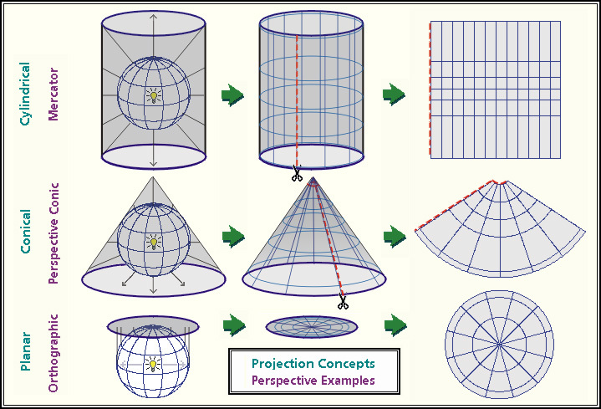
שיטות הטלה
-בלמ"ס-

Slide 5
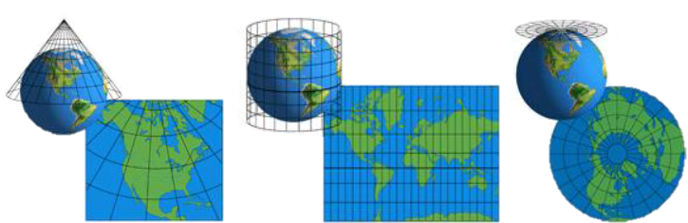
שיטות הטלה
אזימוטלי גלילי חרוטי
-בלמ"ס-

Slide 6
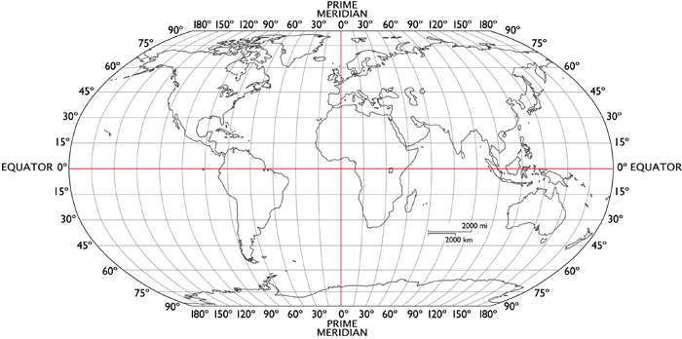
מערכת קואורדינטות גיאוגרפית
היטל GEO
האליפסואיד מחולק ל360 חלקים לאורך ול180 חלקים לרוחב.
כל נקודה\עצם יוגדרו ע"י שני פרמטרים של רוחב ואורך.
  רוחב ϕ – נמדד מקו המשווה צפונה (ערך חיובי) ודרומה (ערך שלילי). קווי הרוחב נקראים פרללות.
  אורך λ – נמדד מקו האורך גריניץ ', שנקבע כאפס מזרחה (חיובי) ומערבה (שלילי). קווי האורך נקראים מרידיאנים.
-בלמ"ס-

Slide 7
מערכת קואורדינטות גיאוגרפית
היטל GEO
דוגמה לנ"צ גיאוגרפי:
(90E,30S)
-בלמ"ס-

Slide 8
מערכת קואורדינטות גיאוגרפית
היטל GEO
ומה הנ.צ הבא ?
-בלמ"ס-

Slide 9
מערכת קואורדינטות גיאוגרפית
היטל GEO
ומה הנ.צ הבא ?
(75E,15N)
-בלמ"ס-

Slide 10
מערכת קואורדינטות גיאוגרפית
היטל GEO
דיבור על קואורדינאטות גיאוגרפיות במעלות שלמות שקול לדיבור על זמן בשעות שלמות או לדיבור על מרחק בק"מ שלמים.
ישנן יחידות מידה קטנות יותר, שבעזרתן נביע את הקואורדינטות בצורה יותר מדויקת.
חלוקה ב-60 | חלוקה ב-60 | יחידת מידה
שנייה | דקה | שעה | זמן
שנייה | דקה | מעלה | זווית
-בלמ"ס-

Slide 11
מערכת קואורדינטות גיאוגרפית
היטל GEO
הטבלה הבאה מתארת קואורדינטות גיאוגרפיות לדוגמה וסוג ההצגה שלהן:
סוג ההצגה | Longitude | Latitude | Height
D | 35.1234° | 33.5678° | 0
DM | 35°07.404’ | 33°34.068’ | 0
DMS | 35°07’24.24” | 33°34’04.08” | 0
S | 126444.24” | 120844.08” | 0
-בלמ"ס-

Slide 12
מערכת קואורדינטות גיאוגרפית
היטל GEO
יתרונות:
  גלובלית
  אינטואיטיבית
חסרונות:
  דורשות מתמטיקה גבוהה
  יחידות זוויתיות ולא מטריות
  פיזור לא אחיד
-בלמ"ס-

Slide 13
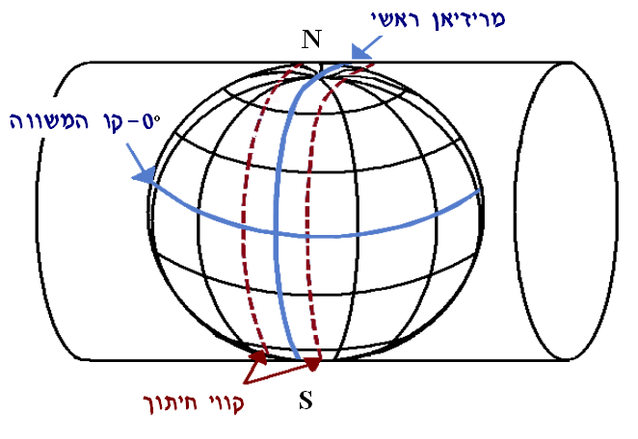
היטל UTM
Universal Transverse Mercator
שימוש בהיטל גלילי הפוך בכדי לייצג נאמנה את כל העולם.
-בלמ"ס-

Slide 14
היטל UTM
רשת קואורדינאטות עולמית המחלקת את כדוה"א ל-60 פלחים.
מכאן שרוחב כל פלח 6°.
הפלח הראשון מתחיל מקו אורך 180°.
מכאן שגריניץ' מתחיל בפלח 31.
-בלמ"ס-

Slide 15
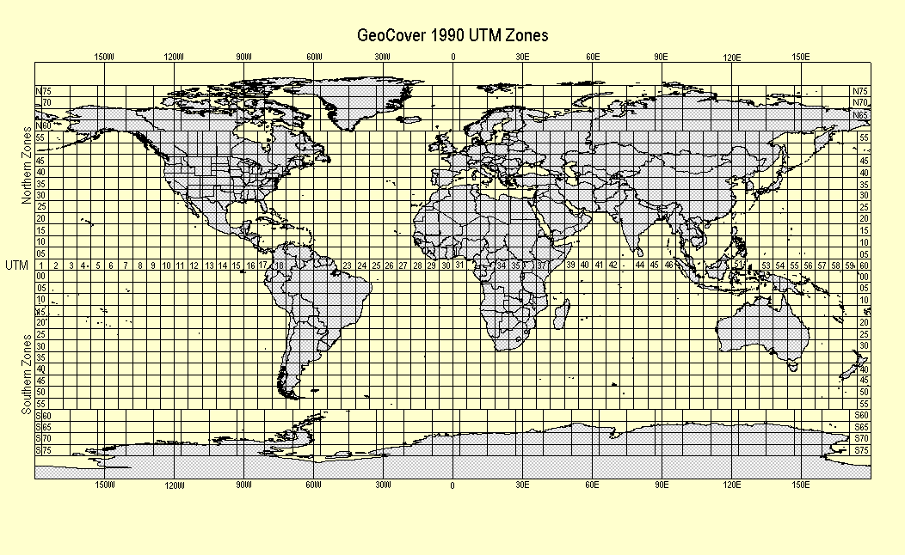
היטל UTM
-בלמ"ס-

Slide 16
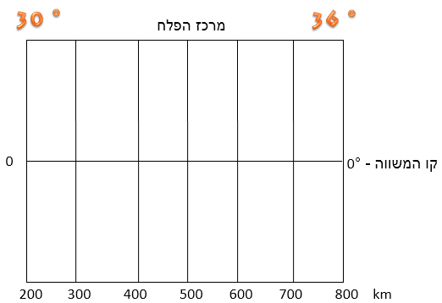
היטל UTM
לכל פלח מערכת קואורדינאטות משלו, הזהה לחלוטין לשאר הפלחים
ולכן, כאשר נותנים קואורדינאטות של נקודה, יש לציין גם באיזה פלח היא
בהיטל זה היחידות הן מטריות
בכל פלח קווי האורך נעים בטווח הערכים 200,000-800,000
עלינו לציין באיזה חצי כדור נמצא הנ"צ (דרומי או צפוני)
-בלמ"ס-

Slide 17
מערכות ייחוס
לא ניתן לדבר על קואורדינאטות של נקודה בלי שנדע מהו הדאטום + ההיטל שלה.
השילוב ביניהם נקרא "מערכת ייחוס ".
-בלמ"ס-

Slide 18
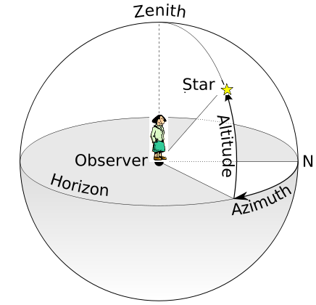
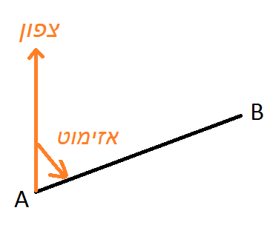
אזימוט
הגדרה – הזווית הנמדדת (עם כיוון השעון) מהצפון אל מטרה מסוימת.
-בלמ"ס-

Slide 19
אזימוטים וסוגי צפון
אזימוט הוא זווית הנמדדת עם כיוון השעון מכיוון ייחוס
מסוים (צפון), אל המטרה. כיוון הייחוס קובע את סוג האזימוט.
אזימוט גיאוגרפי - מיוחס לקו אורך (אסטרונומי - הכיוון לקוטב הצפוני)
נמדד ישירות בג'יירו ובשיטות אסטרונומיות ואפשר לחשבו מקואורדינטות.
אינו תלוי בדאטום או בהיטל - האזימוט האמיתי הקשור לכדור הארץ.
אזימוט רשת - מיוחס לקווי הצפון ברשת ההיטל (קואורדינטות "מזרחיות".) אין אפשרות למדוד אותו ישירות, אלא רק לחשבו מקואורדינטות.
משתנה לפי הדאטום וההיטל.
אזימוט מגנטי - מיוחס לקוטב המגנטי הארצי (שאינו מתלכד עם הקוטב הצפוני)
נמדד ישירות במצפן. אינו מדויק, עקב הפרעות מקומיות ונדידת הקוטב המגנטי.
-בלמ"ס-

Slide 20
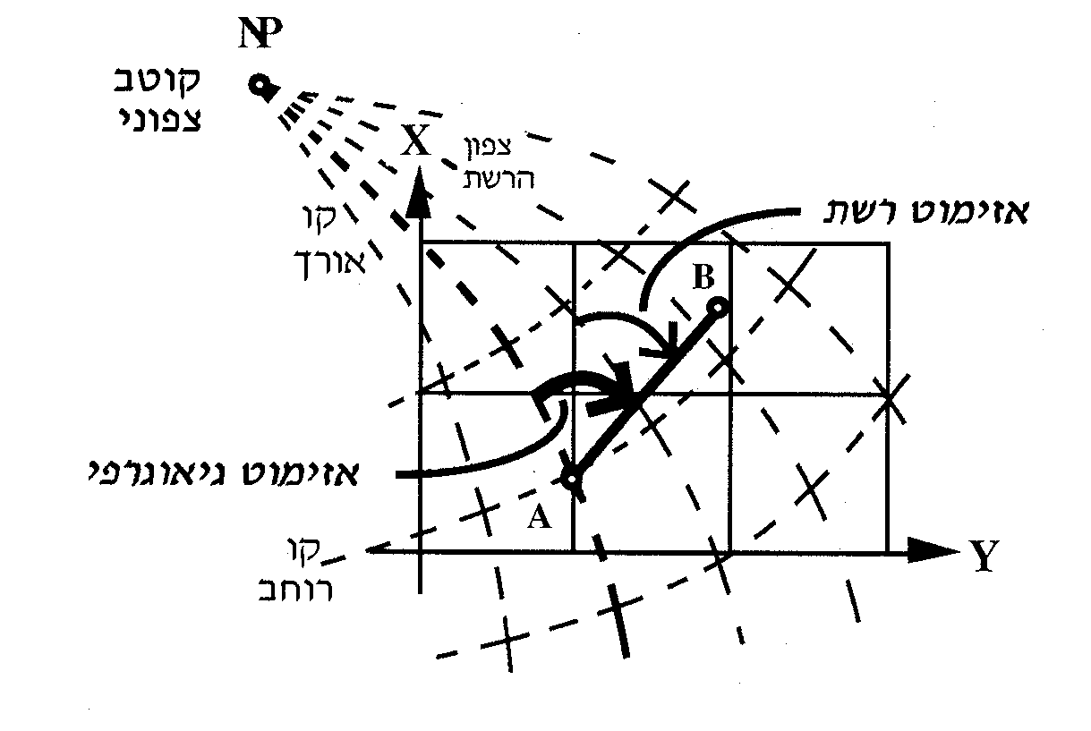
אזימוטים וסוגי צפון
-בלמ"ס-

Slide 21
-בלמ"ס-
לסיכום
גיאודזיה הוא תחום מדעי העוסק במיפוי ובקביעת מיקום נקודות ועצמים על פני כדור הארץ
גופי ייחוס מרחביים - גופים שצורתם קרובה לכדור הארץ, שעליהם נגדיר את מערכת הצירים ועל בסיסם נערוך מדידות לצרכים שונים.
היטל – מעבר מעולם תלת ממדי לדו מימדי.
אזימוט הוא זווית הנמדדת עם כיוון השעון מכיוון ייחוס מסווים (צפון), אל המטרה. כיוון הייחוס קובע את סוג האזימוט.

Slide 22
שאלות?
-בלמ"ס-

